Slide 1
Fondamenti di BASI DI DATI Prof. Iacobelli Cesare Il Modello Relazionale

Slide 2
Modello Relazionale
Fu proposto nel 1970 da E.F. Codd
Primi sistemi relazionali appaiono sul mercato nel 1981
Il modello logico si basa su due concetti:
relazione: teoria matematica derivata dalla teoria degli insiemi
tabella: intuitivo ma informale

Slide 3
Modello Relazionale
L’uso delle tabelle rende semplice da usare il modello
La formalizzazione matematica ne consolida la potenza (ad esempio, verifica della correttezza o completezza di un DB)
Le relazioni possono essere efficacemente e semplicemente rappresentate tramite tabelle.

Slide 4
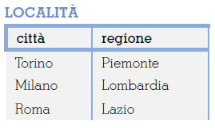
Relazioni (o tabelle)
Tabelle che permettono di mettere in relazione tra di loro attributi diversi

Slide 5
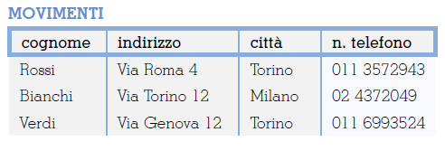
Attributi
Rappresentano i campi delle relazioni, cioè le colonne delle relazioni

Slide 6
Attributi
Gli attributi non sono ordinati (non è possibile individuare un attributo mediante la sua posizione)
Per definire il significato e il ruolo di ogni colonna ad essa viene assegnato un nome univoco all’interno della tabella
Lo stesso nome può essere usato in tabelle differenti

Slide 7
Record (n-ple)
rappresentano le occorrenze delle relazioni (righe delle tabelle), cioè i record dati
ogni riga viene anche chiamata n-upla o t-upla

Slide 8
Record (n-ple)
Non e’ definito alcun ordinamento fra le n-uple, quindi due tabelle con le stesse righe, anche in ordine diverso, rappresentano la stessa relazione
Le n-uple di una relazione devono essere distinte l’una dall’altra, quindi una tabella rappresenta una relazione solo se le sue righe sono tutte fra loro diverse

Slide 9
Dominio
insieme dei valori su cui è definito un certo attributo, cioe’ l’insieme di tutti i valori elementari che un attributo puo’ assumere
per esempio il campo Età potrà essere definito sul dominio degli interi che va da 0 a 150)

Slide 10
Metriche nel modello relazionale
Altre caratteristiche risultano utili per definire le metriche (ossia esprimere le misure quantitative) di una relazione
Grado: numero di campi delle tabelle
Cardinalità: numero delle occorrenze presenti in un dato istante.
.

Slide 11
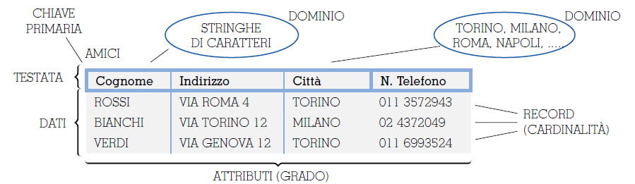
Caratteristiche modello relazionale

Slide 12
INDIPENDENZA LOGICA
E' possibile modificare lo schema senza dover apportare modifiche ai programmi esistenti
E' inoltre possibile:
Aggiungere nuove relazioni
Rimuovere vecchie relazioni
Cambiare l'ordine delle relazioni
Aggiungere un campo (attributo)
Rimuovere un campo (attributo)
Cambiare l'ordine degli attributi in una relazione
Cambiare la chiave primaria

Slide 13
INDIPENDENZA FISICA
E' possibile mettere a punto le strutture fisiche senza dover modificare lo schema logico
Possibili modifiche:
Alterare la lunghezza delle relazioni
Aggiungere un indice
Rimuovere un indice
Impaccare/Disimpaccare dati
Alterare tecniche di accesso ai dati
Spostare dati da un device ad un altro
NEI PROGRAMMI NON VIENE FATTO NESSUN RIFERIMENTO ALLE STRUTTURE FISICHE DI MEMORIZZAZIONE

Slide 14
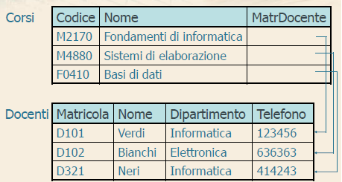
Modello relazionale
Il modello relazionale e’ basato sui valori
Due tabelle possono essere messe in relazione solo attraverso l’uguaglianza dei valori di un certo campo.
Due valori sono confrontabili solo se appartengono allo stesso dominio.

Slide 15
Chiave primaria
Per identificare i record all’interno della tabella si fa uso di campi chiave o di identificatori.
Un identificatore è un insieme di uno o più attributi che identifica univocamente una data occorrenza.
Al posto di identificatore si parla a volte di chiave candidata e in una tabella ne possono esistere più di una
per esempio nella tabella PERSONA possono esistere due identificatori, il Codice fiscale e l’insieme di Nome, Cognome e Data-Nascita).
una chiave candidata esiste sempre poiché al limite può essere costituita dall’insieme di tutti gli attributi (non possono infatti esistere record uguali, cioè le righe della tabella devono essere tutte diverse).

Slide 16
Chiave primaria
Tra tutte le chiavi candidate (gli identificatori) viene scelta una chiave primaria per la memorizzazione e per effettuare i collegamenti con le altre relazioni.
Normalmente ne viene scelta una tra quelle con il minor numero di attributi.
Gli attributi della chiave primaria non possono assumere il valore null (che significa un valore non determinato), in quanto non permetterebbero più di identificare una particolare tupla in una relazione.
Una chiave esterna è un attributo (o insieme di attributi) che non è chiave nella tabella, ma lo è in un’altra e serve per realizzare il collegamento logico tra le entità.

Slide 17
Relazione tra tabelle
Due tabelle possono essere messe in relazione solo attraverso l’uguaglianza dei valori di un certo campo.
Due valori sono confrontabili solo se appartengono allo stesso dominio
Il concetto di dominio è fondamentale perché sono proprio gli attributi di diverse relazioni definite sullo stesso dominio che permettono di realizzare le associazioni tra i diversi tipi di entità.
In particolare questo è possibile tramite l’uguaglianza tra chiave primaria di una tabella e chiave esterna di un’altra.

Slide 18
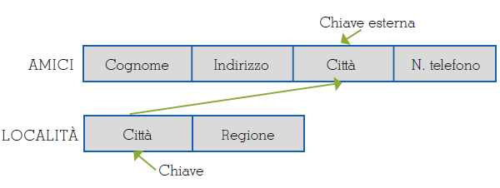
Relazione tra tabelle
Nell’esempio la tabella LOCALITA’ è collegata alla tabella AMICI poiché in entrambe esiste l’attributo Città, chiave primaria nella tabella LOCALITA’ e chiave straniera nella tabella AMICI

Slide 19
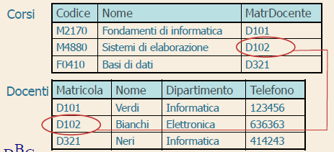
Relazione tra tabelle
Informazioni in relazioni diverse sono correlate attraverso valori comuni di uno o più attributi

Slide 20
Relazione tra tabelle
Se il numero di attributi di una chiave straniera (o meglio la sua dimensione) è elevato, spesso è conveniente introdurre un nuovo campo nella tabella di partenza (per esempio un campo Codice) facendolo diventare la nuova chiave.

